Slide 1
TeachVizer
Invest in your knowledge.
Invest in yourself.

Slide 2
Проблеми за учащи се
Колко време сте изгубили в търсенето на учител?
Бил ли е той правилния за вас?
Лесно ли намирате учебни материали?
Търсите ли нови контакти в сферата на обучение?

Slide 3
Проблеми за учителите
Имате ли затруднения в изграждането на име в определена обучителна сфера?
Искате ли да увеличите вашата мрежа от обучаващи се?
Искате да допринесете за обучаването на вашите ученици от всяка точка на света по бърз, лесен и достъпен начин?

Slide 4

Решения за учещите се
В TeachVizer ще намерите бързо и лесно преподавател в желаната сфера на обучение.
TeachVizer предоставя рейтингова система, с която спрямо мнения и коментари на други ученици да изберете правилния учител за вас.
TeachVizer предоставя качествени обучителни материални.
TeachVizer ви помага да срещнете хора със сходни интереси.

Slide 5
Решения за учителите
TeachVizer предоставя възможност за бърза, професионална реализация в онлайн среда.
TeachVizer свърза учители и ученици, като дава шанс да привлекат нови клиенти.
Чрез TeachVizer вие може да обучавате от всякъде, по всяко време.

Slide 6
Конкуренция
Най-близките конкуренти в нашата сфера са:
Уча.се
Онлайн курсове
Сайтове с обяви за частни уроци
При тях липсва живата връзка между учител и ученик и не може да се задават въпроси на момента.

Slide 7
Защо TeachVizer за учащи се?
Имате достъп до полезни и информативни общи онлайн срещи.
Ще имате възможност да разменяте умения и знания с други потребители.
Учащият се ще получава награди при извършване на различни действия.
Огромен избор от уроци в реално време.
Достъп до полезни и ексклузивни обучителни материали.
Лесна комуникация с преподавател по всяко време.
Придобивате нови знания от ежедневни постове в нашия feed.

Slide 8
Защо TeachVizer за учители?
Предоставяме ви всичко нужно за да започнете успешна кариера с TeachVizer
Предлагаме уникалната възможност да допринасяте за развитието на учащи се и да получавате пари за това.
Провеждате ексклузивни онлайн срещи, където споделяте полезни информативни материали.

Slide 9
Нашите цели
Да улесним и подобрим процеса на намиране на правилния учител;
Да предложим възможност за бърза професионална реализация в онлайн среда за преподавателите;
Да създадем платформа за лесна комуникация и преподаване по иновативен и разбираем начин.

Slide 10
Главните части на платформа са:
Feed страница
Списък с катерории и преподаватели
Канал за видео срещи

Slide 11
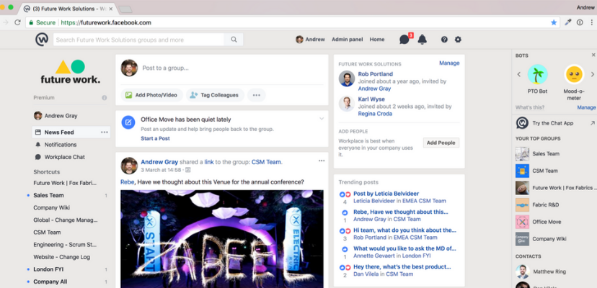
Feed Page
Your contacts:

Slide 12
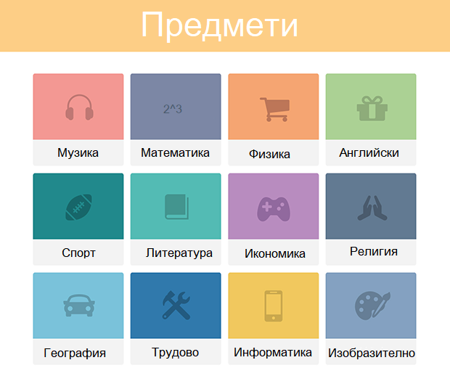
Списък с предмети

Slide 13
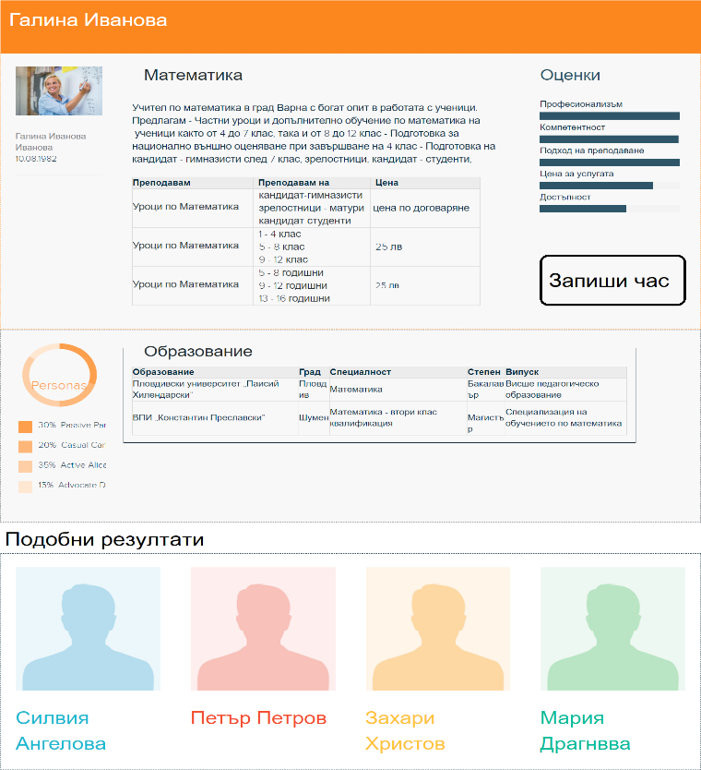
Profile page

Slide 14
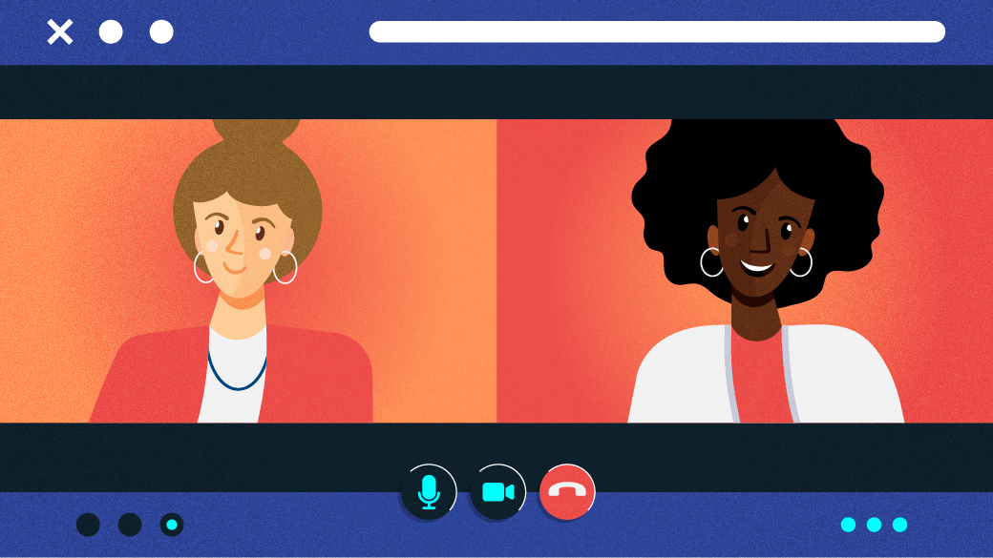
Meeting Call

Slide 15
Бъдеща реализация
Увеличаване на набора от предлагани предмети и дисциплини.
Развитие на глобално ниво.
Увеличаване на наградите от Reward системата.
Добавяне на функционалност – Обмен на знания и обмения.
In-app advertising.

Slide 16
Благодарим Ви за вниманието!

